Slide 1
Анализа случајева употребе релационих и колонски оријентисаних нерелационих база података
Лука Ђоровић
др Саша Малков

Slide 2
Историјат
Иницијално управљање подацима сводило се на читање и писање на датотеке оперативног система.
Овакав вид руковања чинио је рад са подацима комплексним и врло тешко га је било стандардизовати на било који начин.
Едгар Ф. Код 1970. године на основу сопствених истраживања и теорија о организацији података објављује рад “A relational Model of Data for Large Shared Data Banks” у којем описује релациони модел организације података.
Имплементација тог модела уследила је мало касније и то у оквиру пројекта “System R” у којем је и описан језик којим можемо радити са структуираним подацима у релационом моделу, познатији као “SQL”.
У наредном периоду доминантно су коришћене комерцијалне базе података засноване на релационом моделу.
Убрзана дигитализација и повећана доступност интернета, донела је са собом потребу за обрадом веће количине података, који су често неструктуирани. То је показало поједине слабости релационих база података, које нису могли да одговоре на проблеме настале у модерно доба. Такви проблеми (“Big Data” проблеми) довели су до појаве нових модела база података, који су групно названи нерелациони (“NoSQL”) модели базе података.
Важна група нерелационих база јесте колонски оријентисана база података, која вредности једне колоне складишти секвенцијално на диску са референцом на ред којем припада. Такав вид организације података отворило је простор за оптимизацију и нове приступе моделовања и организације података.

Slide 3
Релациони модел података
Релациони модел податке као и везе између њих представлја кроз скуп релација које представљају скупове торке.
Један скуп торки (врста) је валидна релација ако испуњава следеће услове:
Пресек колоне и врсте јединствено одређује вредносну ћелију.
Све вредносне ћеије једне колоне припадају неком заједничком скупу
Свака колона има јединствено име.
Не постоје две идентичне врсте.

Slide 4
Концепт примарног кључа, страног кључа и интегритет релационог модела
Скуп колона за који важи да два реда немају идентичне вредности за сваку колону из тог скупа назива се наткључ релације. Сваки минималан наткључ је кључ кандидат. Свака релација може имати више кључева кандидата, а од оних за које ниједан ред нема недефинисану вредност ни у једној колони тог кључа бира се за примарни кључ. Кили скуп колона чије вредности представљају референцу на одређени ред неке друге релације назива се страни кључ. Он има исту вредност као и примарни кључ торке на коју показује.
Интегритет релационог модела представља услове које подаци треба да задовоље како би стање у бази остало конзистенто. Провера интегритета се извршава имплицитно илиексплицитно приликом ажурирања базе података. Врсте ингетритета у релационом моделу су:
Интегритет ентитета (свака торка мора имати дефинисан примарни кључ без недостајућих вредности).
Интегритет домена (свака колона узима вредности из предефинисаног скупа вредности).
Интегритет непостојеће вредности (додељује се колонама које не смеју имати непостојећу вредност).
Референцијални интегритет (сваки страни кључ мора имати вредност примарног кључа релације на коју показује).

Slide 5
PostgreSQL
PostgreSQL је објектно релациони систем за управљање базама података који је настао, а касније и би развијан на Берклију, Универзитет Калифорнија.
Отвореног је кода.
Подржава додавање корисничких типова података, функција, оператора, агрегатних функција.
Могућност креирања процедура на самој бази података у интегрисаној синтакси, даје широке могућности оптимизације апликација.

Slide 6
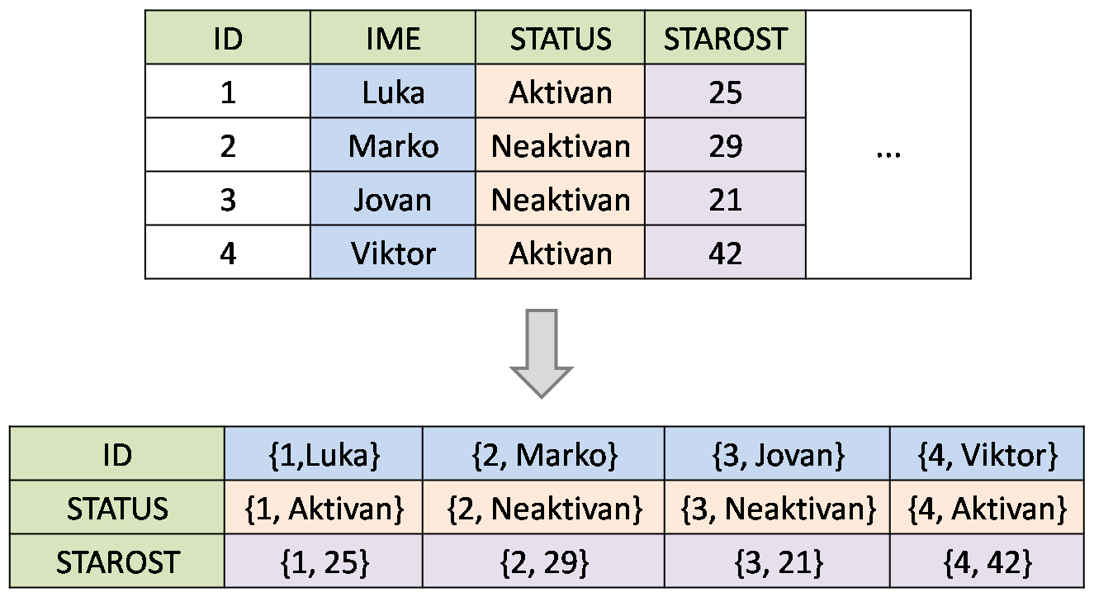
Колонски оријентисан модел података
Податке складишти по колонама.
Флексибилна структура
Неограничен број колона
Омогућава висок степен компресије

Slide 7
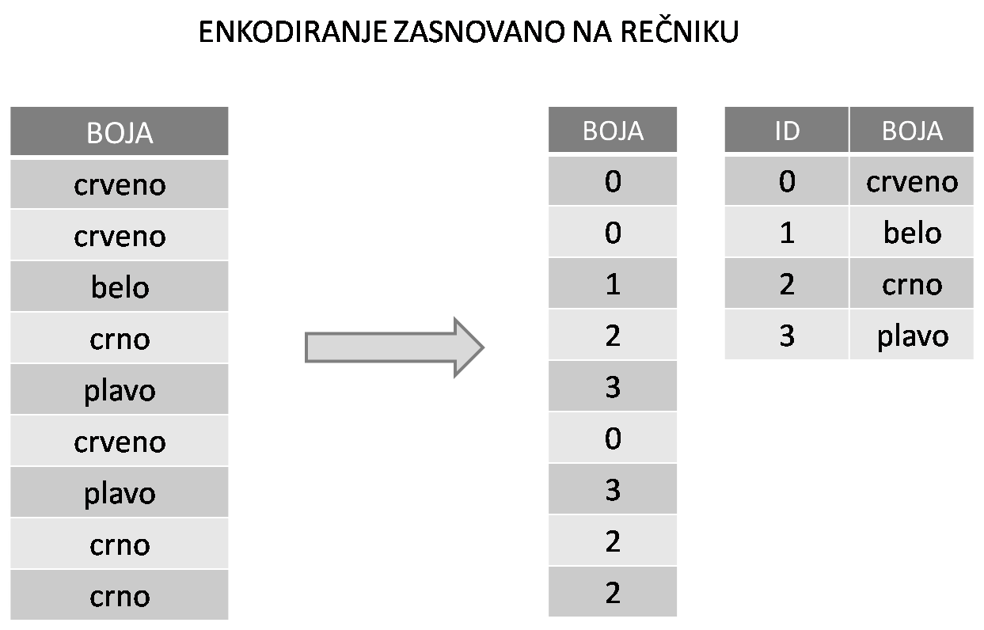
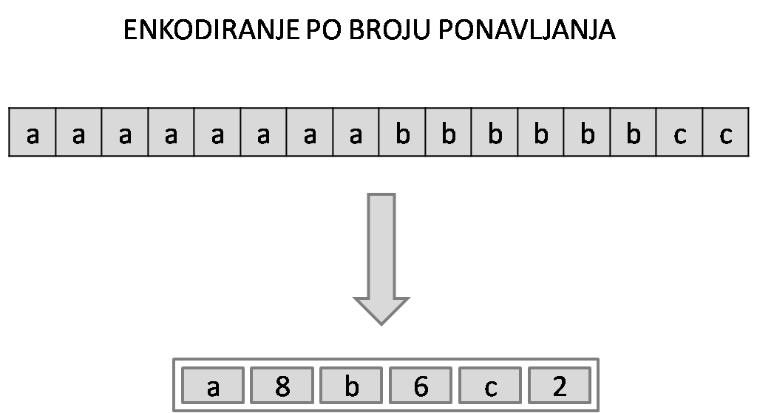
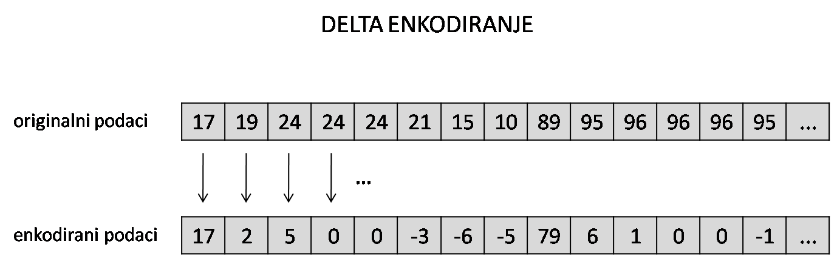
Популарни алгоритми компресије колонски оријентисаног модела
Неки од најпознатијих алгоритама компресије које колонски оријентисан модел користи су:
Енкодирање засновано на речнику (слика 1)
Енкодирање по броју понављања (слика 2)
Делта енкодинг (слика 3)
слика 1
слика 2
слика 3

Slide 8
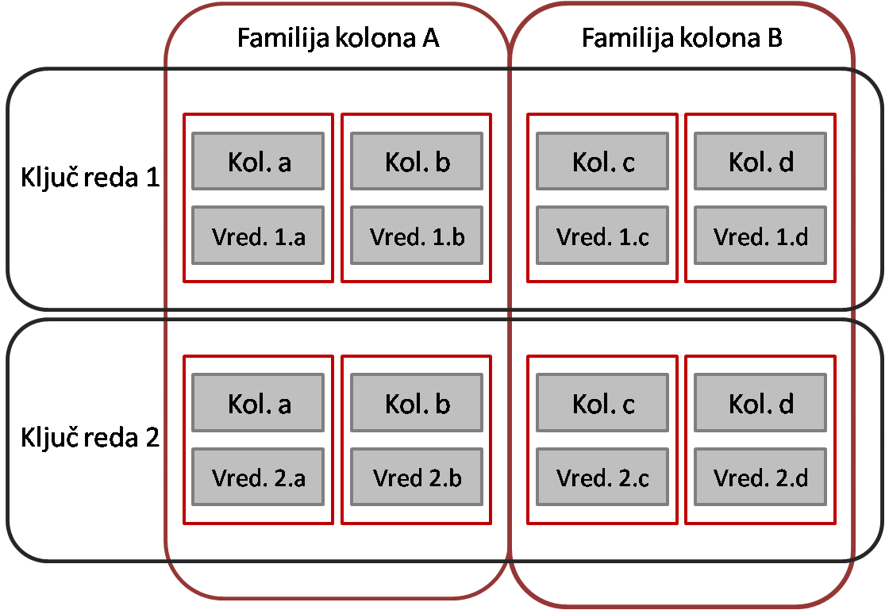
HBase
Колонски оријентисана нерелациона база података настала 2007. године као прототип Гуглове “BigTable” базе података.
Свака табела се састоји из фамилија колона, а свака фамилија колона садржи одређени скуп колона
Није ACID база података али нуди следеће гаранције:
Атомичност при раду са једним редом табеле
Свако читање реда враћа стање које је било актуелно најраније у тренутку када је читање започето.

Slide 9
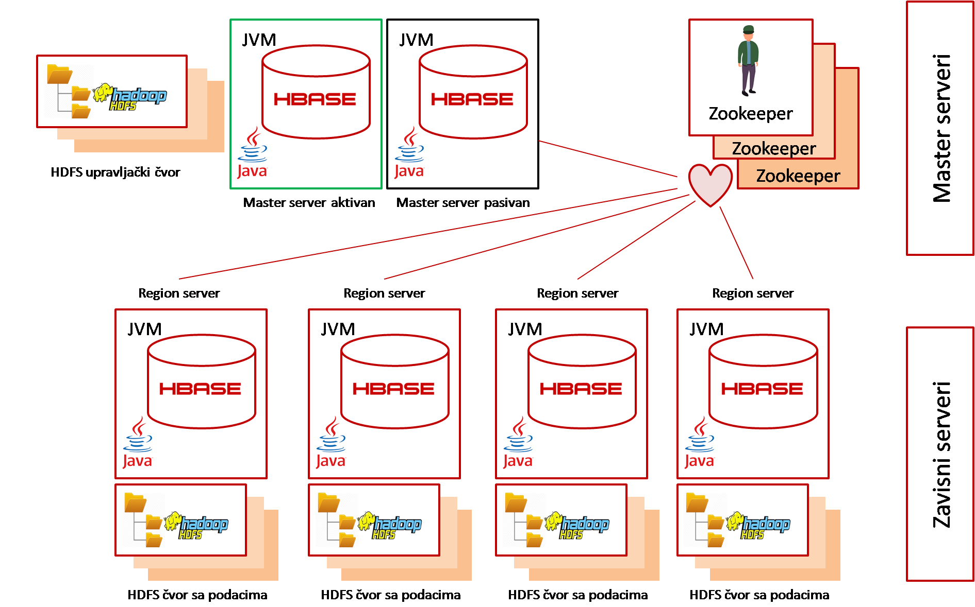
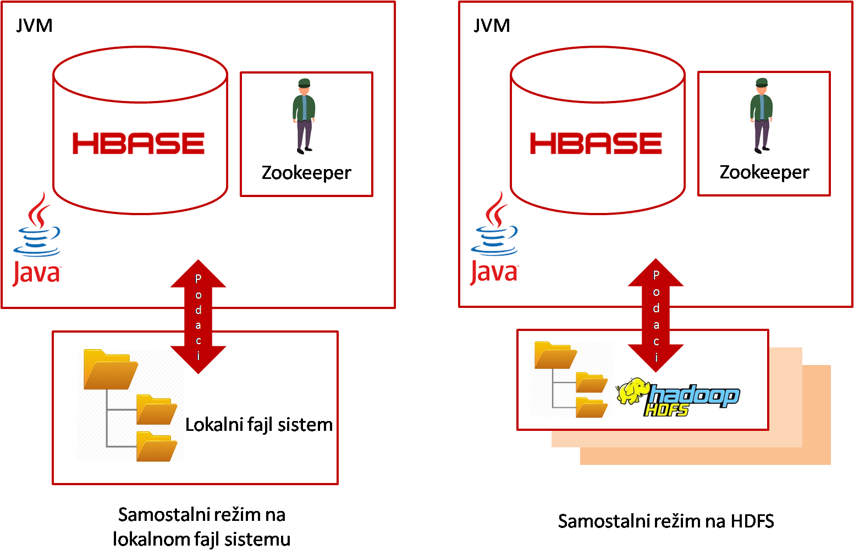
HBase – режими рада
HBase може радити у дистрибуираном или самосталном режиму.
Дистрибуирани режим
Самостални режим

Slide 10
Главне разлике релационог и колонски оријентисаног нерелационог модела
Нормализација и денормализација
У релационим моделима често се ради на избегавању редудантости коришћењем нормализованих модела.
У колонски оријентисаном моделу често се ради на убрзавању перформанси читања података, по цену увећања меморијског заузећа те се обично ради о денормализованим моделима.
АCID и BASE
У релационим моделима трансакције карактерише: атомичност, конзистентност, изолованост и трајност.
У колонски нерелационим базама података трансакције се карактериши суштинском расположивошћу, постојањем меког стања, и конвергентном конзистентношћу.
Дистрибуирано окружење
Дистрибуиране релационе базе података

Slide 11
Случајеви употребе
Како би се постигао довољан доказ концепта тестирани су следећи сценарији:
Онлајн трансакционо процесирање
Онлајн аналитичко процесирање
Дистрибуирано окружење

Slide 12
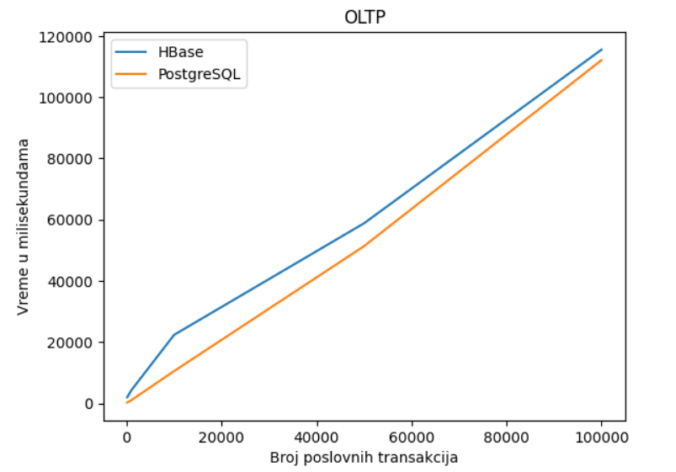
Онлајн трансакционо процесирање
Састоји се из великог броја трансакција, које делују на мањем скупу података и које обично укључују њихову измену, а када се ради читање података, оно је обично по кључу.

Slide 13
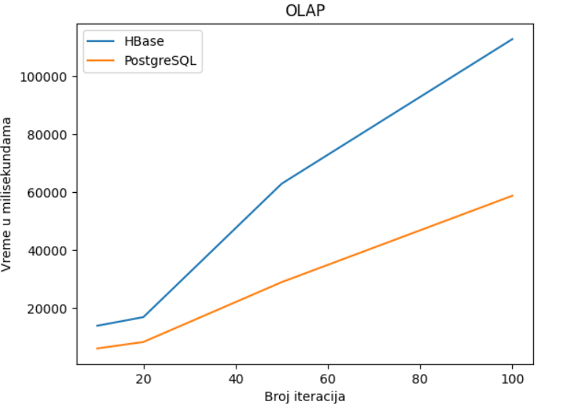
Oнлајн аналитичко процесирање

Slide 14
Дистрибуирано окружење

Slide 15
Закључак

Slide 16
Релациони модел података
текст
слика

